Slide 1
Domáca Sieť B
Jaroslav Dobisz 2.PDT

Slide 2
Zadanie
Domáca sieť B, majme väčší objekt, navrhnite wi-fi sieť s aspoň 4mi Access Point mi na vykrytie celej budovy, nakonfigurujte 4 SSID (rodičia, hostia, Smarthome, deti), tak aby sieť deti mala prístup len na vybrane weby whitelist (YouTube kids, ...), sieť Smarthome mala manuálnu konfiguráciu a nebola viditeľná ani prístupná pre ostatne siete a hostia aby mali prístup len do internetu a nie do iných lokálnych sieti

Slide 3
Domáca Sieť B
Cieľ projektu: Navrhnúť a nakonfigurovať efektívnu domácu sieť
Použité zariadenia:
- 1 Router 2911
- 4 Access Pointy-PT-N
- 1 Switch 2960
- 2 PC-PT (pre Deti1 a Host)
- 2 Laptop-PT (Deti2, Rodic)
- 3 Server-PT (DNS, Kids, Zla stranka)
- 1 Webcam (Camera)

Slide 4
Postup pri práci
1. Premenovanie zariadení pre lepší prehľad
2. Hlavný Router 2911 pripojený k switchu 2960
3. Switch 2960 prepojený so 3 servermi a 4 access pointmi
4. Pripojenie zariadení k access pointom pomocou WMP300N pre PC, WPC300N pre Laptop a IoT pre Web kameru.

Slide 5
Zapojenie
Router - Gig0/0 => Switch: Fa0/1
Switch:
Fa0/2 => AP1: Port 0 (Rodicia)
Fa0/3 => AP2: Port 0 (Hostia)
Fa0/4 => AP3: Port 0 (Deti)
Fa0/5 => AP4: Port 0 (Smarthome)
Fa0/10 => Server: Fa0 (DNS)
Fa0/11 => Server: Fa0 (Kids)
Fa0/12 => Server: Fa0 (Zla stranka)

Slide 6
Zapojenie
AP:
AP1: Port 0 (Rodicia) => Laptop (Rodic)
AP2: Port 0 (Hostia) => PC (Host)
AP3: Port 0 (Deti) => PC (Deti1), Laptop (Deti2)
AP4: Port 0 (Smarthome) => Web camera (camera)

Slide 7
Konfigurácia Zariadení
Každé zariadenie s statickou IP adresou
Príklady IPv4:
Laptop Rodič: 192.168.10.1
PC Host: 192.168.20.1
Smarthome Kamera: 192.168.40.1

Slide 8
Konfigurácia Webovej Časti Siete
DNS Server:
IPv4: 192.168.50.10
Stránky : nevhodnastranka.com (192.168.50.30), youtubekids.com (192.168.50.20)
Servery:
Kids: 192.168.50.20
Zlá stránka: 192.168.50.30

Slide 9
Pripojenie Zariadení k Wi-Fi Sieťam
Názvy sietí a heslá:
- Rodicia: Rodicia123
- Hostia: HostiaROD
- Deti: DetiROD123
- SmartHome: SmartHome

Slide 10
Zabezpečenia
Zabezpečenie siete HOSTIA:
- Blokovanie prístupu medzi podsieťami (Access Control List)
- Neviditeľná Wi-Fi sieť SMARTHOME:
- Vypnutie SSID Broadcast

Slide 11
Problémy/Komplikácie
- Neúspešný whitelist pre sieť DETI
- Časová náročnosť

Slide 12
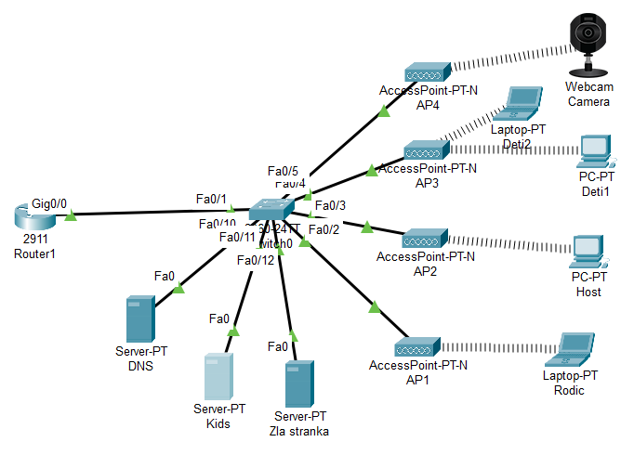

Slide 13
Ďakujem za pozornosť

